Slide 1
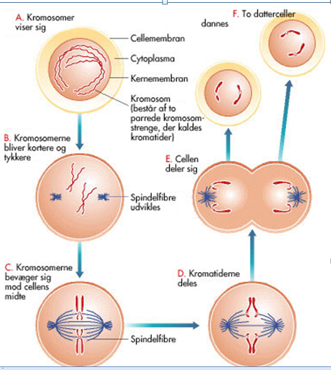
Mitosa og meiosa
Mitosa
Kyknan býtir seg í tvær kyknur, ið eru eins. Hesar hava sama tal av kromosomum sum móðurkyknan.

Slide 2
Mitosa:
Kyknubýtið evnar sama tal av kromosomum sum móðurkyknan. Kromosomini síggjast bara, tá ið kyknubýti er.
A og Á: Kromosomini síggjast bert sum fínir dupultir træðrir, ið gerast styttri og tjúkkari.
B: Kromosomini flyta seg ímóti miðjuni í kyknuni. Har verða tey samanbundin við fínum tægrum, ið vera kallað spinlar.
D: Kromosomini býta seg í tvey, og flyta seg síðan í hvør sín kyknuenda. Hetta hendir av tí spinnilstægrirnir rykkja seg saman.
Ð og E: Kyknan býtir seg, kromosombólkarnir býta seg sundur og verða kjarni í hvør sínari dótturkyknu.

Slide 3
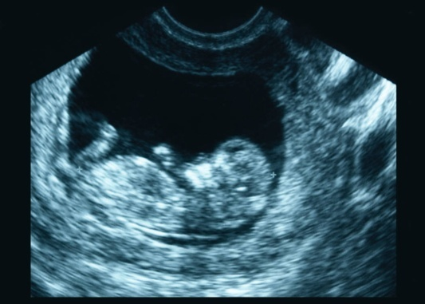
Tá ið ein kykna ikki býtir seg, eru kromosomini í miðjuni og ósjónlig. Tá ið kyknan skal býta seg (mitosa), gerast kromosomini aftur sjónlig. Tey gerast styttri og tjúkkari, verða býtt sundur í helvt eftir longdini, til tveir DNA streingir, teir avrita seg sjálvar, fara burtur frá hvørjum øðrum til hvør sína síðu. At enda býtir kyknuslímið seg, og nýggir kyknuveggir verða gjørdir rundan um tvær nýggjar kyknur. Ein kromosomeind troðkar seg inn í hvør sína dótturkyknu.
Dótturkyknurnar kunnu so eisini býta seg við mitosu. Tí verða fleiri kyknur, ið duga tað sama sum móðurkyknurnar, gjørdar. Tá eitt mitosu kyknubýti fer fram, hendir tað, at 46 kromosomir ið eru eitt samlíkt avrit av gitna egginum (zygotuni), verða móttiknar í tí einstøku kyknuni, so hvørt sum likamið veksur. Meðan fostrið veksur, ansa arbeiðssetningarnar í ílegunum eftir, at kyknurnar gerast til vevnað og at vevnaðurin verður til gøgn. Í seinastu tilgongdini fáa vit serstaka útsjónd, t.d. eygnalit, hárlit o.s.fr.

Slide 4
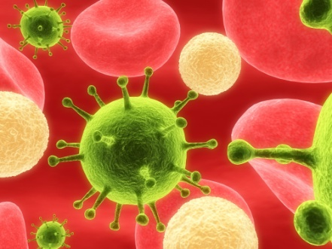
Mitosan steðgar ikki, hóast vit gerast vaksin.
Mitosan:
Evnar kyknur í húðini. Tær koma ístaðin fyri tær kyknur, ið har verða slitnar.
Hevur framleiðsluábyrgdina av reyðum og hvítum blóðkroppum.
Bøtir um, skaddan vevnað.
Tó er tað ikki altíð, at mitosan endurbyggir oyðilagdar kyknur. Summar kyknur verða gjørdar við meiosuni, sum hon verður nevnd.

Slide 5
Meiosan
Vit menniskju hava 46 kromosomir í hvørjari vevnaðarkyknu. Høvdu eggkyknan og sáðkyknan havt 46 kromosomir hvør, hevði zygotan havt 92 kromosomir. Tí kunnu vit siga, at
eggkyknan hevur 23 kromosomir
sáðkyknan hevur 23 kromosomir
Nú vita vit, at hetta hendir ikki, tá tað snýr seg um meiosu. Kyknurnar gera kyknur við helvtina av kromosomtalinum. Hetta kyknubýtið er í kynsgøgnunum. Her verða bert 4 dótturkyknur til, og hevur hvør teirra 23 kromosomir .

Slide 6
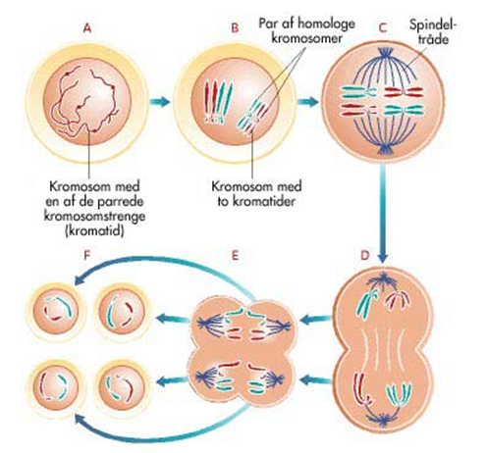
Meiosa

Slide 7
Kyknubýtið vanliga kallað meiosa, ger kyknur við 23 kromosomum, ið eru arvaðar frá móðurkyknuni. Meiosan hendir í kynsgøgnunum.
A: Kromosomini gerast tjúkkari og styttri.
Á: Kromosomini gera pør, ið samsvara hvørt annað. (homologe)
(eitt kromosom í hvørjum pari er teknað við svørtum, so til ber at skilja tað frá makanum.)
B: Kromosomini gera ein nýggjan strong. Makapørini fara út ímóti
kyknuvegginum., har tey eru samanbundin við spinnilstægrum.
D: Makapørini skilja seg sundur og fara í hvør sína síðu. Kyknan býtir seg
sundur í helvt.
Ð: Hvørt kromosomið býtir seg í tveir partar, sum fara í hvør sína ætt.
E: Kyknan býtir seg sundur í 4 partar, og í hvørji kyknu er helvtin av kromosomunum í upprunakyknuni. Í eistrunum verða tær fýra kyknurnar til sáðkyknur. Í eggjastokkunum verður ein teirra til eitt egg. Restin fer í upploysing.

Slide 8
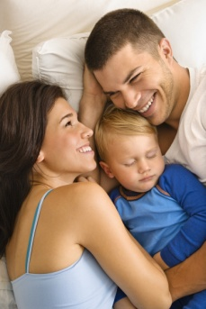
Mitosan og meiosan eru meinlíkar í støðum, t.d. har kromosomini gerast stytttri, tjúkkari og býta seg sundur í tvey. Síðan parast kromosomini, so at helvtin frá mammuni og pápanum leggja seg við liðina á hvørjum øðrum.
Síðani bukta kromosomini seg tætt saman, fara so sundur, og í hvørjum nýggjum dupultum kromosomum eru ílegur bæði frá mammuni og pápanum. Síðan býta hesar báðar kyknurnar seg aftur, so at bert 23 kromosomir koma inn í hvørja av teimum fýra dótturkyknunum.
Hetta íleguskifti millum kyknurnar í meiosuni lærir okkum, hví vit ikki annahvørt líkjast mammuni ella pápanum 100%. Av hesum sæst eisini, hví vit hava so ymiskan persónleika.
Tað mest vanliga kromosomtalið verður endurskapt, tá ið sáðkyknan og eggkyknan renna saman.
Hesi 46 kromosomini eru 23 pør. Hesi eita homologe, ið merkir at tey samsvara.

Slide 9
At samsvara merkir,
at skap og stødd í hvørjum kromosompari eru eins.

